Slide 1
Program „Od papierowej do cyfrowej Polski”
Sprawozdanie z prac programu za 2019r.
styczeń 2020

Slide 2
Obecna struktura i zakres programu "Od papierowej do cyfrowej Polski"
w Programie działa 9 strumieni
w prace włączone jest 5 ministerstw
w 2019r. realizowano ok. 52 projekty (nie włączając projektów z programu AI), z których zakończono 16.
MC
Koordynacja i nadzór nad Programem, nadzór nad pracami strumieni:
Cyfrowe Usługi Publiczne, w tym e-Skrzynka i e-Doręczenie
Rejestry Rozproszone
Internet rzeczy
Sztuczna inteligencja
MF
MR
MI
MEN
Nadzór nad pracami strumienia:
e-Sprawozdawczość
Nadzór nad pracami strumieni:
Zwiększenie Obrotu Bezgotówkowego
e-Faktura i e-Paragon
Nadzór nad pracami strumienia:
e-Transport i e-Przepływy Towarów
Nadzór nad pracami strumienia:
e-Edukacja
Szeroki udział ekspertów rynkowych – ok. 500 osób włączonych w prace

Slide 3
Strumień Cyfrowe Usługi Publiczne, w tym e-Skrzynka i e-Doręczenia wspiera prace nad cyfryzacją usług publicznych
Strumień został powołany w czerwcu 2016 r.
Lider biznesowy: Marcin Kraska (ILiM)
Lider wdrożeniowy: Tomasz Napiórkowski (MC)
Kluczowe osiągnięcia w 2019r
ID | Projekt | Stan zaawansowania | Status | Oczekiwane zakończenie
1.1 | Wypracowanie metareguł i zasad budowy cyfrowych usług publicznych oraz standardu opisu usług dla jednostek administracji publicznej
1.2 | Cyfrowe Usługi Publiczne
1.3 | Opracowanie scenariuszy zdarzeń życiowych (Customer Journey Map)
1.4 | Katalogi Administracji Publicznej |  |  | Q4 2022
1.5 | Wsparcie przygotowania koncepcji portalu usług publicznych
Opracowanie scenariuszy zdarzeń życiowych (customer journey map): moja rodzina, mój pojazd
e-Doręczenia – podpisana umowa o finansowanie

Slide 4
Moja Rodzina
(customer journey)
Legitymacja emeryta
Legitymacja rencisty
Legitymacja niepełnosprawnego
narodziny
pełnoletność
eDowód Osobisty
zgon
mLegitymacja Szkolna
Dowód Osobisty dla dziecka
Składki emerytalne
Zgłoszenie studenta
Legitymacja Studencka
Wniosek o wskazanie wysokości stawek emerytalnych
Wniosek o wypłatę świadczeń emerytalnych
Rejestracja Narodzin Dziecka
300+
Wniosek o paszport
Zgłoszenie kobiety do prowadzenia ciąży
Zgłoszenie dziecka do żłobka
Ślub cywilny
Rozwód cywilny
Rozdzielność majątkowa
Stypendium
Zgłoszenie dziecka
Karta miejska
Karta dużej rodziny
Becikowe
500+
Paszport dla dziecka
Zgoda na wykorzystanie narządów
Zgłoszenie śmierci bliskiej osoby
Zgłoszenie dziecka do przedszkola
EKUZ dla dziecka
Zgłoszenie dziecka do liceum
PRZED NARODZINAMI
ZŁOBEK I PRZEDSZKOLE
SZKOŁA, LICEUM I STUDIA
PRACA
EMERYTURA
PO ZGONIE
dziecko
dorosły
Moje przedszkole
Urlop macierzyński
Urlop tacierzyński
Zwolnienie lekarskie
Moja szkoła podstawowa
Zasiłek
Moje liceum
PRZED NARODZINAMI
ZŁOBEK I PRZEDSZKOLE
SZKOŁA, LICEUM I STUDIA
rodzic

Slide 5
Strumień Zwiększenie Obrotu Bezgotówkowego wdraża inicjatywy ograniczające obieg gotówki w gospodarce
Strumień został powołany w czerwcu 2016 r.
Lider biznesowy: vacat
Lider wdrożeniowy: Dominik Wójcicki (MR)
Kluczowe osiągnięcia w 2019r.
ID | Projekt | Stan zaawansowania | Status | Oczekiwane zakończenie
1. | Wprowadzenie ustawowego obowiązku zapłaty instrumentem elektronicznym |  |  | Tbc.
Rozszerzenie Programu Wsparcia Obrotu Bezgotówkowego dla jednostek publicznych – działania dot. sądów, administracji skarbowej i służby zdrowia
Wdrażanie Programu Wsparcia Obrotu Bezgotówkowego Polska Bezgotówkowa – darmowa instalacja terminali płatniczych dla przedsiębiorców i brak kosztów ich użytkowania przez pierwsze 12 miesięcy od momentu zainstalowania (ok. 225 tys. terminali POS na k. 2019r.)

Slide 6
Strumień e-Faktura i e-Paragon realizuje inicjatywy cyfryzujące obieg dokumentów w zamówieniach publicznych i handlu
Strumień został powołany w czerwcu 2016 r.
Lider biznesowy: brak
Lider wdrożeniowy: Dominik Wójcicki (MR)
Kluczowe osiągnięcia w 2019r.
ID | E- Faktura Projekt | Stan zaawansowania | Status | Oczekiwane zakończenie
1. | Wdrożenie platformy pośredniczącej e-fakturowania dla sfery finansów publicznych B2A (projekt POPC)
2. | Wdrożenie e-fakturowania B2B |  |  | Tbc.
e-Faktura
Wdrożenie Platformy Elektronicznego Fakturowania – B2A
e-Paragon
Rozpoczęcie pilotażu e-paragonu
Intensywne prace w Ministerstwie Finansów nad kasami fiskalnymi on-line, które mają umożliwić e-paragon.
ID | E- Paragon Projekt | Stan zaawansowania | Status | Oczekiwane zakończenie
1. | Koncepcja legislacyjna dla e-Paragonu |  |  | Tbc.

Slide 7
Strumień e-Sprawozdawczość pracuje nad usunięciem redundancji danych sprawozdawczych przedsiębiorców
Strumień został powołany w sierpniu 2016 r.
Lider biznesowy: Tomasz Wiśniewski (SBR Polska)
Lider wdrożeniowy: Szymon Wiśniewski (MF)
Kluczowe osiągnięcia w 2019r.
ID | Bieżący zakres prac
1. | Analiza możliwości integracji raportowania realizowanego na potrzeby MS i MF z raportowaniem na potrzeby GUS
2. | Implementacja raportowania elektronicznego na rynku kapitałowym w zakresie rynku regulowanego (KNF) i alternatywnego (GPW)
Raportowanie zintegrowane:
e-sprawozdania przedsiębiorców zarejestrowanych w KRS wysłane do KRS automatycznie otrzymuje też administracja skarbowa - ok. 0,5 mln e-sprawozdań
e-sprawozdania podatników PIT, którzy prowadzą księgi rachunkowe i mają obowiązek ich sporządzania, przekazywane są wyłącznie do Szefa Krajowej Administracji Skarbowej (KAS) - ok 21 tys. sprawozdań
e-raporty składane do KNF (od marca 2019r)
Portal eKRS – zwiększenie dostępności informacji gospodarczej
Aplikacja e-Sprawozdania Finansowe na Portalu Podatkowym (dla raportów składanych do KAS)

Slide 8
Strumień e-Transport i e-Przepływy Towarów zajmuje się centralizacją systemów zarządzania ruchem oraz udrożnieniem łańcucha dostaw
Strumień został powołany w lutym 2017 r.
Lider biznesowy: Bogusław Śliwczyński (ILiM)
Lider wdrożeniowy: Adrian Mazur (MI)
Kluczowe osiągnięcia w 2019r.
ID | Projekt | Stan zaawansowania | Status | Oczekiwane zakończenie
1. | Budowa i wdrożenie Krajowego Systemu Zarządzania Ruchem (KSZR) w sieci TEN-T etap 1 i wdrożenie wybranych najważniejszych usług ITS |  |  | 2022
2. | Wdrożenie cyfrowego międzynarodowego listu przewozowego e-CMR |  |  | 2020
3. | Pełne wdrożenie systemu informacji rzecznej RIS Dolnej Odry oraz usług cyfrowych Centrum RIS |  |  | Q4 2020
KSZR w sieci TEN-T – 2 postępowania przetargowe: na centralny projekt wdrożeniowy i 4 regionalne projekty wdrożeniowe, rozpoczęcie realizacji modułu centralnego
Ratyfikacja przez RP protokołu e-CMR do konwencji CMR
System informacji rzecznej RIS Dolnej Odry – 2 postępowania przetargowe: na wyłonienie wykonawcy i inżyniera kontraktu, rozpoczęcie prac projektowych oraz instalacyjno-wdrożeniowych

Slide 9
Strumień e-Edukacja realizuje inicjatywy z zakresu cyfryzacji edukacji i rozwijania kompetencji cyfrowych
Strumień został powołany w październiku 2018 r.
Lider biznesowy: Tomasz Łukawski (NASK)
Lider wdrożeniowy: Alina Sarnecka (MEN)
Kluczowe osiągnięcia w 2019r.
ID | Projekt | Stan zaawansowania | Status | Oczekiwane zakończenie
1. | Rządowy program „Aktywna tablica”
2. | Ogólnopolska Sieć Edukacyjna |  |  | 2020
3. | Rozwijanie kompetencji cyfrowych nauczycieli, w tym projekty realizowane w ramach POPC – realizacja projektu „Lekcja:enter” |  |  | 2020
4. | Rozwijanie kompetencji cyfrowych uczniów (w tym wdrożenie nowej podstawy programowej) |  |  | 2020
5. | Tworzenie e-materiałów do kształcenia ogólnego i zawodowego |  |  | 2020
6. | Uruchomienie Zintegrowanej Platformy Edukacyjnej
Wdrożenie rządowego programu „Aktywna tablica” – ponad 163 mln wydane z budżetu państwa na wyposażenie ponad 12 tys. szkół podstawowych w kraju i za granicą; w planach edycja 2020-23 dla szkół ponadpodstawowych
Wdrażanie Ogólnopolskiej Sieci Edukacyjnej – do k. 2019r. zawarto ponad 13 tys. umów, w ponad 8,5 tys. szkół gotowe są już instalacje umożliwiające korzystanie z OSE
Uruchomienie Zintegrowanej Platformy Edukacyjnej www.epodreczniki.pl
Programy szkoleń dot. kompetencji cyfrowych dla nauczycieli i uczniów – np. „Lekcja:enter”

Slide 10
Strumień Sztuczna Inteligencja realizuje inicjatywy z zakresu budowy środowiska dla lepszego rozwoju i wykorzystania SI
Strumień został powołany w październiku 2018 r.
Lider biznesowy: vacat
Lider wdrożeniowy: Hubert Romaniec (MC)
Kluczowe osiągnięcia w 2019r.
ID | Projekt | Stan zaawansowania | Status | Oczekiwane zakończenie
1. | Stworzenie w MC roboczej platformy dla poszukiwania synergii międzysektorowych
2. | Wskazanie ew. nisz polskiej gospodarki pod kątem potencjału SI
3. | Konkretne propozycje wz. budowania przewag konkurencyjnych, interwencji państwa, propozycji działań, finansowania, regulacji, projektów na styku administracji, biznesu, nauki i NGO (zostaną ujęte w Strategii AI) |  |  | Q1 2020
4. | Ew. wyłonienie optymalnego sposobu administrowania procesem SI (zostanie zaproponowany w Strategii AI) |  |  | Q1 2020
5. | Zintegrowanie rozproszonych działań w ramach polskiej administracji
6. | Konferencja AI
7. | Stworzenie strategii/planu działań/białej księgi na rzecz SI |  |  | Q1 2020
Powołanie Wirtualnej Katedry Etyki i Prawa
Opracowanie projektu i konsultacje Polityki Rozwoju Sztucznej Inteligencji w Polsce na lata 2019-2027
Warsztaty z transformacji cyfrowej/ AI dla administracji publicznej – przeszkolono ponad 100 urzędników
Konferencja AI w medycynie

Slide 11
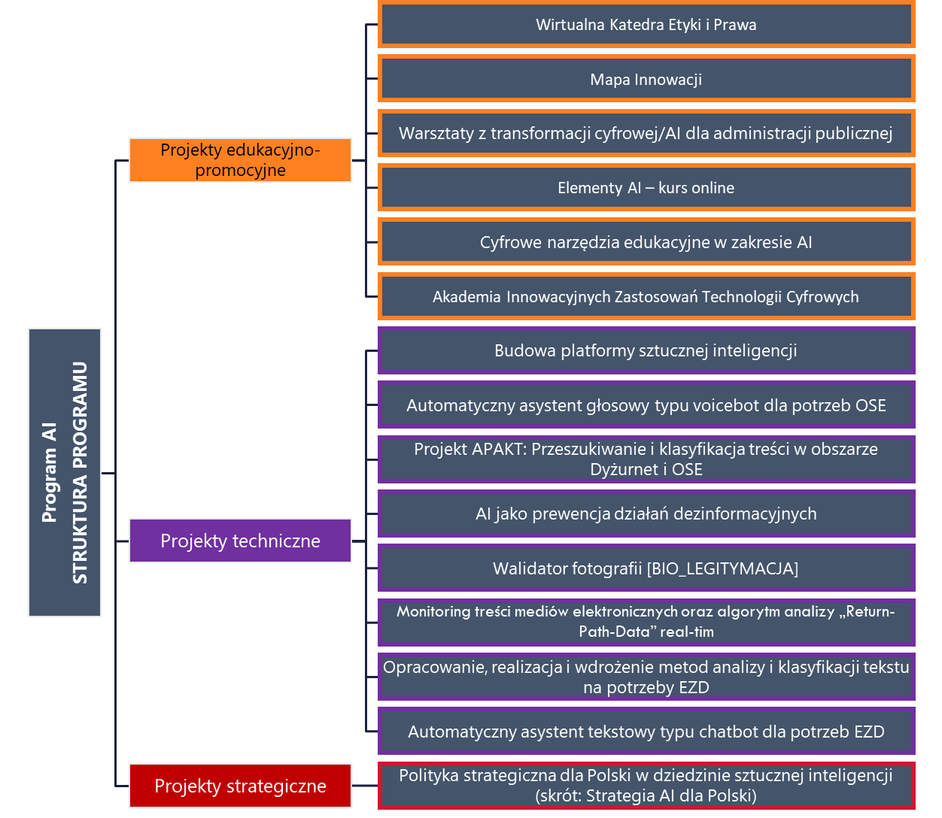
Od lipca 2019r. w ramach strumienia Sztuczna Inteligencja realizowany jest Program AI

Slide 12
Strumień Internet rzeczy realizuje inicjatywy z zakresu zniesienia barier prawnych oraz wprowadzenia regulacji stymulujących rynek w zakresie IoT
Liderzy biznesowi: Andrzej Dulka PIIT
Lider wdrożeniowy: Michał Wiśniewski (MC)
Strumień został powołany w październiku 2018 r.
ID | Projekt | Stan zaawansowania | Status | Oczekiwane zakończenie
1. | Raporty z II etapu prac grupy roboczej (#Projekty i Finansowanie #Standaryzacja #Legislacja) 16.12.2019r.
2. | Podjęcie ewentualnych inicjatyw ustawodawczych na bazie raportu # Legislacja IoT |  |  | Tbc.
3. | Przyjęcie do realizacji projektu wybranego na podstawie prezentacji raportów z II etapu prac grupy roboczej (#Projekty i Finansowanie #Standaryzacja #Legislacja) |  |  | Q2 2020
4. | Opublikowanie Mapy Innowacji i stworzenie na jej bazie biblioteki zawierającej zbiór dobrych praktyk – informacje o wszystkich podejmowanych przez organy administracji publicznej inicjatywach związanych z IoT (w tym w szczególności informacje o działaniach na rzecz rozwoju inteligentnych miast i wsi) – zgodnie z postulatem Raportu „IoT w polskiej gospodarce” |  |  | Q2 2020
5. | Opublikowanie leksykonu polskich pojęć IoT oraz listy aktualnie stosowanych standardów/ certyfikatów mających zastosowanie dla urządzeń IoT |  |  | Q4 2020
6. | Realizacja konferencji regionalnych „Perspektywy dla rozwoju Internetu Rzeczy w Polsce- Samorząd Przyszłości” – organizacja MC we współpracy z Kancelarią Prezydenta RP (styczeń- kwiecień 2020r.) |  |  | Q2 2020
7. | Współdziałanie grupy IoT z innymi grupami roboczymi MC oraz innych Ministerstw |  |  | Działanie ciągłe
8. | Stworzenie anglojęzycznej wersji strony poświęconej IoT w Polsce |  |  | Q2 2020
Kluczowe osiągnięcia w 2019r.
Raport „IoT w polskiej gospodarce”
Konferencja „Perspektywy finansowania i wsparcia firm IoT w Polsce” - zorganizowana we współpracy z Kancelarią Prezydenta RP
Strona na portalu Gov.pl gromadząca informacje o dotychczasowych dokonaniach, w tym o dostępnych źródłach finansowania rozwiązań IoT https://www.gov.pl/web/cyfryzacja/internet-rzeczy
Raporty z II etapu prac grupy roboczej (#Projekty i Finansowanie #Standaryzacja #Legislacja)

Slide 13
Strumień Rejestry Rozproszone pracuje nad rozpowszechnieniem technologii blockchain w gospodarce
Strumień rozpoczął prace w styczniu 2019 r. po redefinicji zakresu działania
Lider biznesowy: vacat
Lider wdrożeniowy: Piotr Rutkowski (MC)
ID | Projekt |  |  | Stan | Oczekiwane zakończenie | Komentarz
1. | Weryfikacja barier prawnych dla fintech - blockachain |  |  |  | Q1.2020 | do opracowania
2. | Projekty wiodące
2.1 |  |  | Weksle elektroniczne w technologii blockchain |  | Q4.2019 | biała księga
2.2 |  |  | Token jako obligacja |  | Q4.2019 | biała księga
2.3 |  |  | prosta spółka akcyjna, niepubliczne spółki akcyjne |  | Q2.2020 | rekomendacje
2.4 |  |  | Pieczęć elektroniczna |  | Q4.2019 | biała księga
2.5 |  |  | RODO i blockchain |  | Q3.2019 | biała księga
2.6 |  |  | Dostęp firm leasingowych do CEPIK |  | Q2.2020 | organizacja zespołu w grupie roboczej
2.7 |  |  | Tokenizacja rejestru cen nieruchomości |  | Q2.2020 | złożenia wdrożenia
2.8 |  |  | Elektroniczna tożsamość |  | Q3.2020 | organizacja koordynacji projektów
3. | Program prac badawczych i edukac., org. hackatonów |  |  |  | zadanie ciągłe
4. | Strategia Rozwoju Rynku Kapitałowego
4.1 |  | projekt strategii |  |  | Q2.2019 | wsparcie prac Min.Fin.
4.2 |  | Strategia rozwoju fintech |  |  | Q3.2020 | wsparcie prac Min.Fin.
5.1 |  | Blockchain w sektorze rolniczym |  |  | zadanie ciągłe | przygotowanie szkoleń
5.2 |  | Blockchain w sektorze energetycznym |  |  | zadanie ciągłe
5.3 |  | Private market GPW |  |  | tbd | platforma debaty
6. | Współpraca międzynarodowa (European Blockchain Partnership, INATBA) |  |  |  | zadanie ciągłe | zadanie ciągłe
7. | Opracowanie założeń polityki państwa |  |  |  | Q2.2020
Kluczowe osiągnięcia w 2019r.
Białe księgi dla: zastosowania tokena jako obligacji, weksli elektronicznych w technologii blockchain, pieczęci elektronicznej, RODO i blockchain,
Konsultacje uwarunkowań regulacyjnych dotyczących: Strategii Rozwoju Rynku Kapitałowego, strategii fintech (zadanie ciągłe), Private Market na GPW (dot. rynku dla niewielkich spółek technologicznych).

Slide 14
Spotkania Komitetu Sterującego i liderów strumieni
4 września 2019 r. odbyło się spotkanie liderów strumieni, na którym omówiono prace strumieni i osiągnięte korzyści oraz dyskutowano o kolejnym etapie programu;
23 września 2019 r. odbyło się spotkanie Komitetu Sterującego, na którym:
podsumowano prace strumieni
zgodzono się co do potrzeby kontynuowania prac zespołu w ramach drugiego etapu programu:
jako preferowany kierunek działań programu w drugim etapie wskazano integrowanie rozwiązań w ramach poszczególnych obszarów usług publicznych. Dla realizacji tego celu, koniecznym jest wykorzystanie najnowszych technologii (blockchain, internet rzeczy, sztuczna inteligencja) – co uczyni rozwiązania nowoczesnymi, mobilnymi, efektywnymi oraz wygodnymi
do identyfikacji potencjalnych projektów do drugiego etapu programu należy doprosić też NFZ (lub szerzej – obszar ochrony zdrowia), Ministerstwo Środowiska i NFOŚ (ochrona środowiska);
Przewodniczący KS – Pan Minister Marek Zagórski - podjął decyzję dotyczącą zmian w składzie osobowym zespołu (aktualizacja i uzupełnienie składu) oraz zmiany częstotliwości raportowania na KRMC z prac Zespołu z co najmniej raz na dwa miesiące na co najmniej raz na sześć miesięcy (decyzja nr. 4/2019 z 23.09.2019 r).
Proponowana nazwa Etapu II Programu: Paperless, Cashless & Intelligent

Slide 15
Dziękuję za uwagę

